Slide 1
Audit Carrefour
Magasin: Chihia
Le 23 JUILLET 2019
M. Yassine ELLOUMI

Slide 2
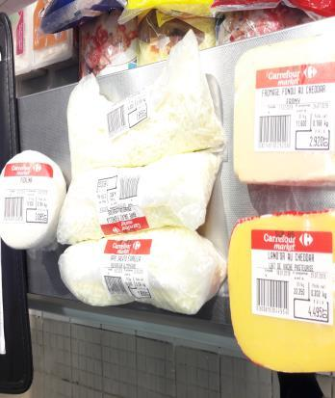
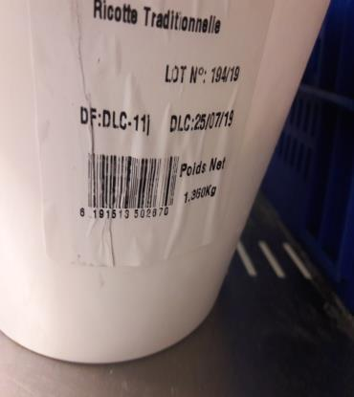
Fromage: Des portions de fromage exposées avec des dates limites de retrait dépassées le jour de l’audit

Slide 3
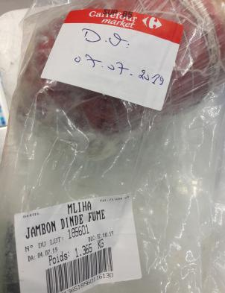
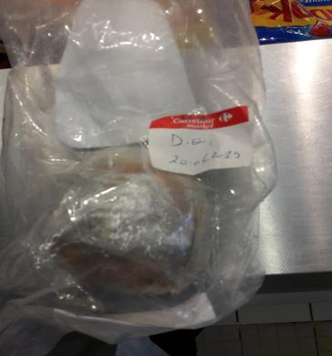
Charcuterie: des boudins de charcuterie entamés ont dépassé leur dates limites d’exposition

Slide 4
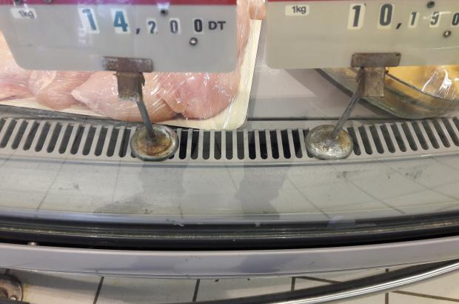
Charcuterie: Des piques prix avec de la rouille exposés au dessus des grilles de soufflage.

Slide 5
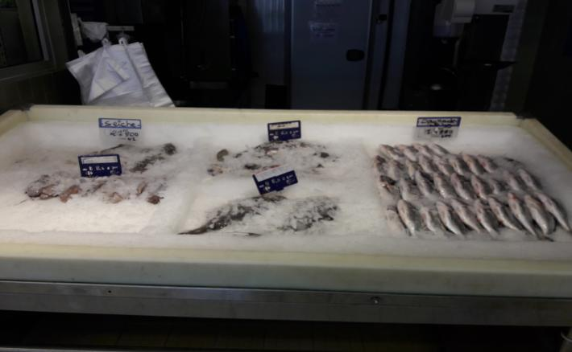
Poissonnerie: Glaçage insuffisant et balisage seulement en français.

Slide 6
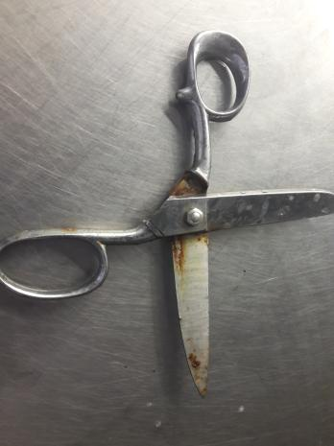
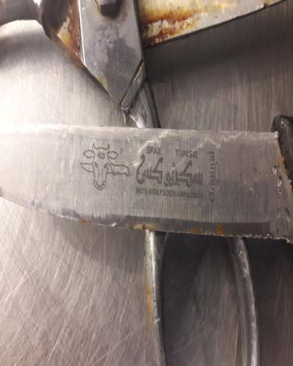
Poissonnerie: Présence de rouille sur les outils de travail

Slide 7
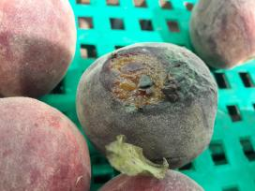
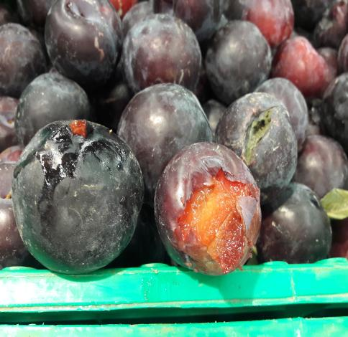
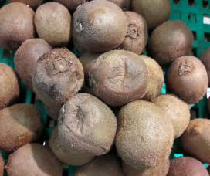
FLEG: Mauvaise fraicheur pour des fruits exposés

Slide 8
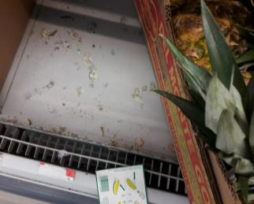
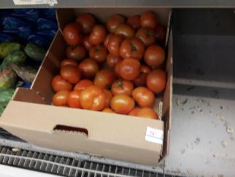
FLEG: Stockage dans les cartons d’origine.
Mauvais état des armoires
Stockage des fruits avec des boudins de charcuterie

Slide 9
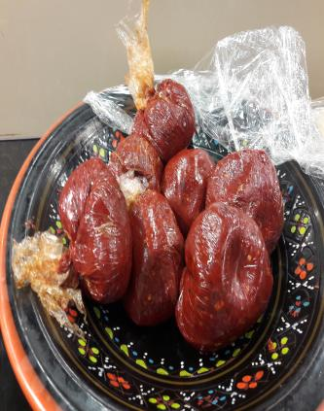
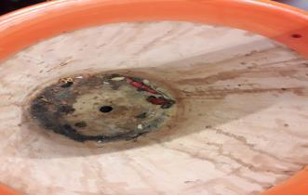
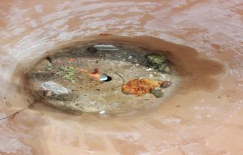
Des portions de harissa sans étiquetage et des supports assiette non propre

Slide 10
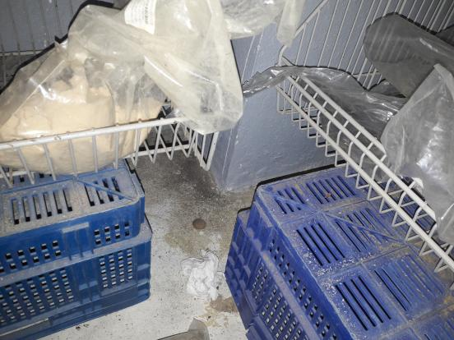
Mauvais stockage des épices dans la réserve

Slide 11
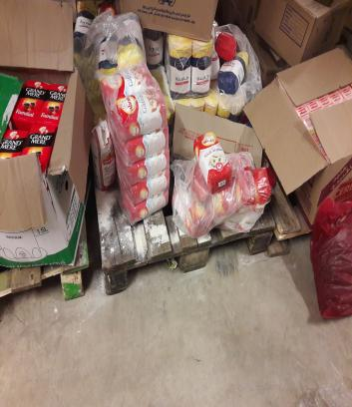
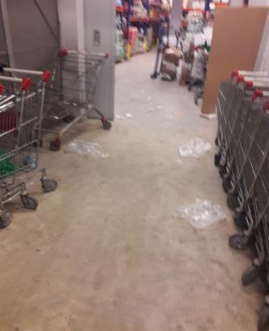
Réserve: Propreté insuffisante dans la réserve

Slide 12
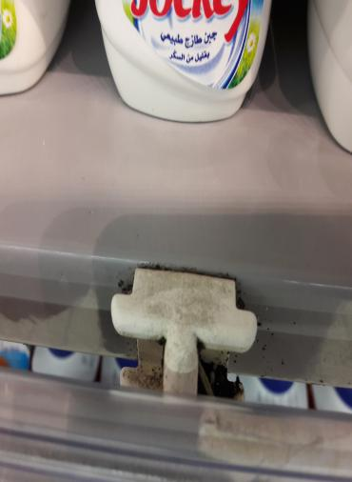
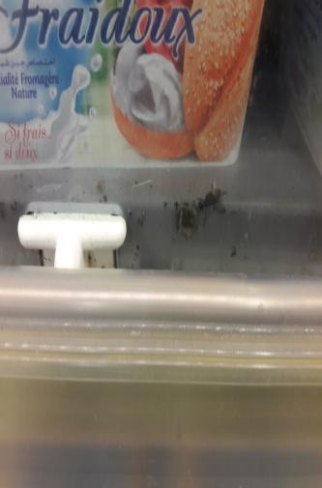
PLS : Absence de propreté au niveau du meuble exposition yaourt.

Slide 13
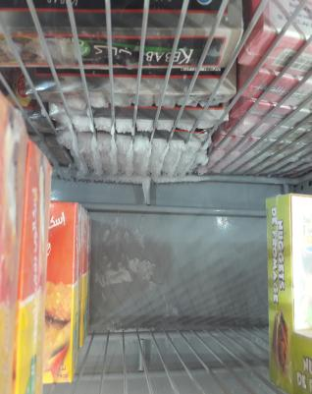
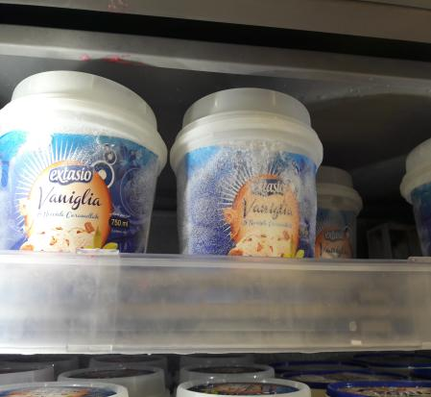
Présence de givre au niveau des pots de glaces et produits surgelés

Slide 14
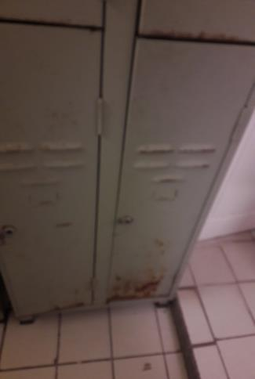
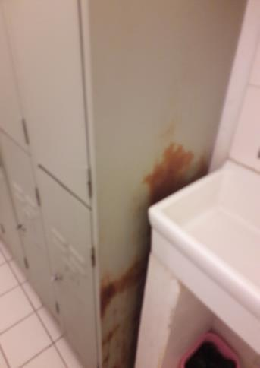
Vestiaires : Des casiers avec de la rouille

